Slide 1

CoLight: Learning Network-level Cooperation for
Traffic Signal Control
(CIKM 2019, CCF B)
王之畅
2020年11月27日
1
Notes:
大家好，我是王之畅，今天主要给大家介绍一篇关于城市计算领域中大规模交通信号灯控制的论文《CoLight: Learning Network-level Cooperation forTraffic Signal Control
》，该文章发表在2019年的CIKM 上。

Slide 2

目录
1
背景
2
模型
3
实验
4
总结
2
Notes:
接下来，我将从以下4个方面进行介绍。

Slide 3
目录
1
背景
2
模型
3
实验
4
总结
3
Notes:
首先介绍研究背景。

Slide 4
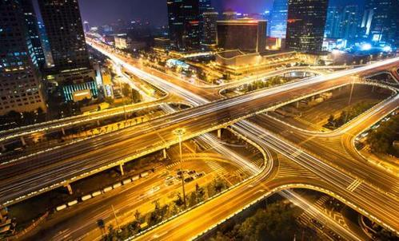
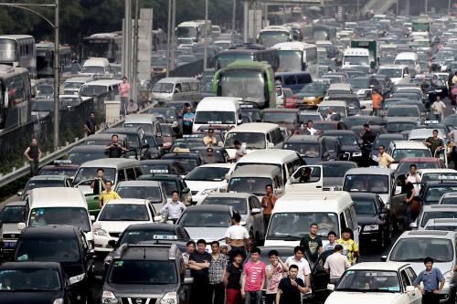
研究背景
城市道路规模增大，传统的信号灯设置机制难以适应
不恰当的信号灯设置造成路段拥堵
现有的信号灯控制优化方法难以适应真实交通路网
4
Notes:
那么如何进行大规模的信号灯控制是一个非常值得研究的课题

Slide 5

研究内容
CoLight: Learning Network-level Cooperation for Traffic Signal Control
c Signal Control
5
Notes:
从论文的标题上获得研究的内容 网络级别的协同控制 目标是交通信号控制，也就是传统意义上的红绿灯

Slide 6
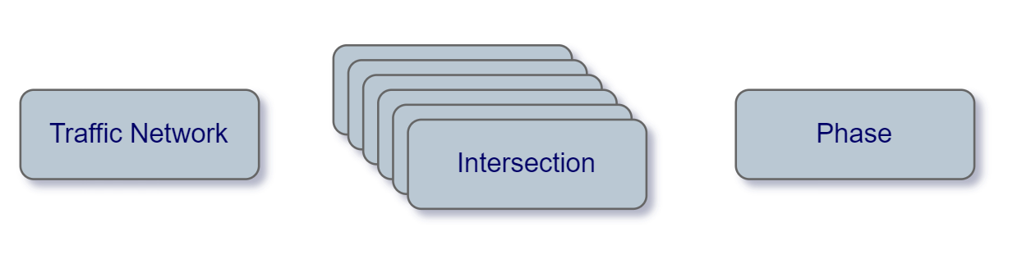
研究对象
[0,1,0,0]
6
Notes:
研究对象是traffic network ，其中我们研究的是每个intersection要如何去做出决策，每个intersection 包含phase，也就是相位，表示导通情况，4相位，对于图中，2相位导通即[0,1,0,0]的状态。方便表示冲突，便于后续计算

Slide 7
传统模型
Fixed Time
设定初始phase与周期
转化为优化问题求解
需要预先定义好车流路径
仅能解决线性连续路口信号灯控制问题
7
Notes:
1996年提出的算法，不适合网络结构

Slide 8
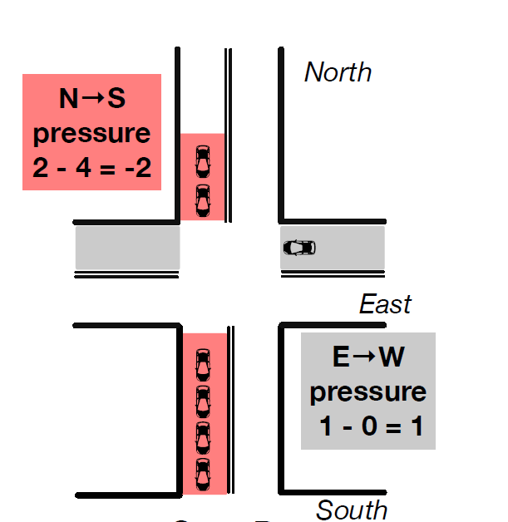
传统模型
Max Pressure
计算路口的压力/不平衡度
优化整体路口的不平衡度
大规模路网容易产生局部最优解
《PressLight Learning Max Pressure Control for SignalizedIntersections in Arterial Network 》 KDD2019
8
Notes:
较为新颖，业界常用。最小化压力。朝着压力减小的方向更新。 结合上RL解决局部最优解的问题，提出presslight的方法，发了顶会。

Slide 9
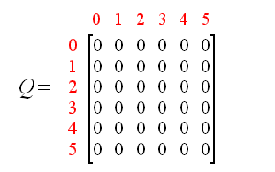
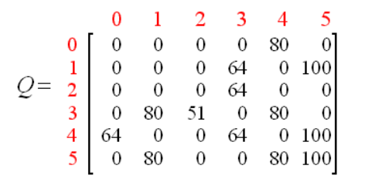
基于强化学习的模型
Q Learning
Q表：状态到动作的最优化函数映射
a
s
r
s’
r
a
… …
9
Notes:
用一个简单的例子解释强化学习在交通信号控制领域的应用。学习q表。q表为——。这个公式来源于bellman方程，表示在markov链的过程中下一个的最优解的迭代状态，以一个6个路网的traffic network为例。状态-action集合，q函数空的，随便选择，根据reward更新q表，然后依次迭代，我们这样之后有值了，就可以持续迭代，q值不为0.最终得到决策

Slide 10
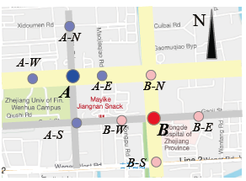
基于强化学习的模型
将整个网络作为agent制定决策
计算资源消耗大
接受附近路口信息制定决策
没有办法考虑到节点影响的权重
各个节点参数无法共享
CG RL
Individual RL
A Weight：[1,2,1,1] → [2,1,1,1]
B Weight：[1,2,3,4]
优化方向：更好地考虑邻节点的影响并减少计算开销
10
Notes:
刚刚的方法是单智能体，6个节点视作一个智能体，进行选择。一种是center graph 强化学习模型， Q 表非常大，不适合大规模network。主干道，上下游，个体训练，没有办法考虑到节点的权重。同时跟时间性相关，用q表去理解，即使训练出来一个非常好的决策，他的权重信息应当随着时间变化，比如早高峰的时候有一边权重大，[1211]但是在我们建模的时候没有考虑早高峰的参数的当你晚高峰的时候2111，他就没有办法表示了，除非对权重增加时间参数，又要增加计算成本了，同时像A和B如果我们设置影响权重参数的话，他是没有办法共权重参数的，这样相当于对于每一个intersection都要训练，决策机制过于复杂。所以我们的优化方向是在适应。。。

Slide 11
1
背景
2
模型
3
实验
4
总结
11
Notes:
下面具体展开介绍一下本文的模型

Slide 12
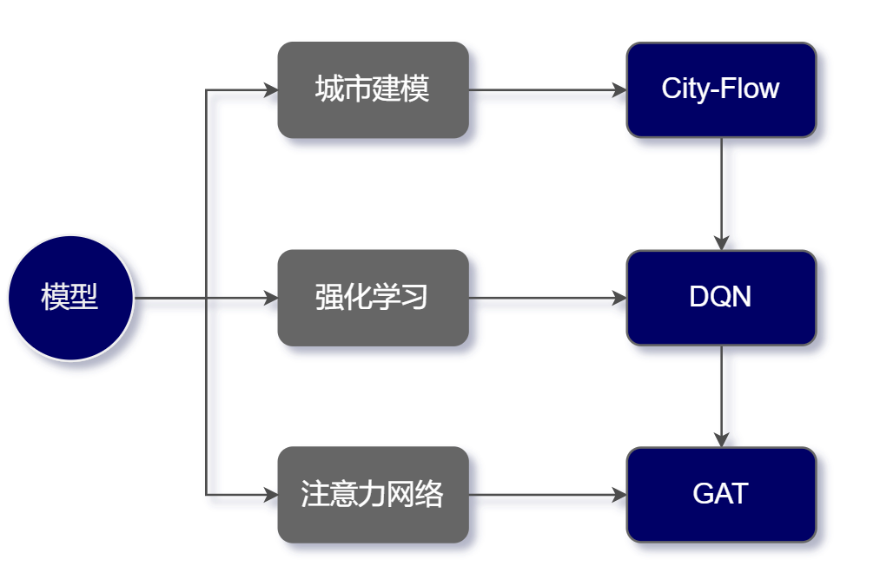
模型
12

Slide 13
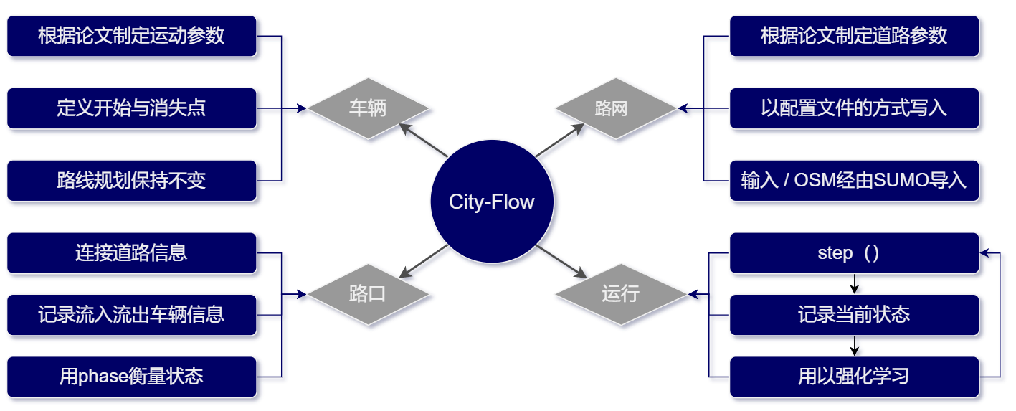
City-Flow
《CityFlow: A Multi-Agent Reinforcement Learning Environmyent for Large CitScale Traffic Scenario》 www2019
13

Slide 14
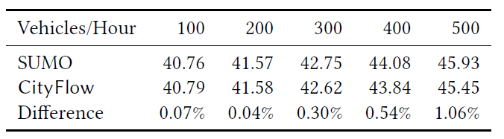
优势
项目 | City-Flow | Sumo | 优势
编程语言 | C++ | Python/C++ | 速度快
接口 | 全知 | 关键数据 | 泛化性强
数据交互 | 直接解析 | 导出过程 | 适应RL
14
Notes:
City-flow的优势，大了一些，差别其实不大，我认为更加重要的是他的接口部分数据交互部分。

Slide 15
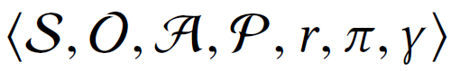
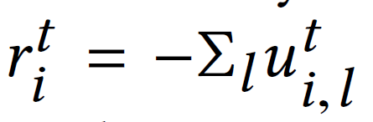
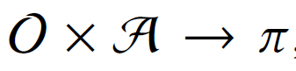
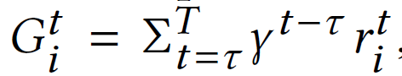
Deep Q Learning
State：roudnet.json中包含的信息
Obersvation: 每个路口一个观察到的状态
Action：路口能够进行的动作集合
Transition probability：状态转移概率，确定值
对一个intersection建模
a
r
<s,a,r,s’>
a
s
r
Reward:
Policy：
Discount factor：
Total Reward
15
Notes:
强化学习建模，首先介绍相关的参数，与基本的迭代思路，用observation而不是state的原因——？对每个intersection而言，确定多大的范围由实验确定，action对phase操作。Reward，traveltime衡量，但是太难算了，所以用道路的等待车辆的和来计算。Y=1，考虑久远，=0考虑当下。计算G长远的reward。但是由bellman方程去转换衡量。看一下运行过程，选择的策略是epxlong-greedy，有epxilong的概率选择最优解，不然随机。但是不像q 我们得到一个四元组，存在记忆回放池当中。以便后续计算。

Slide 16
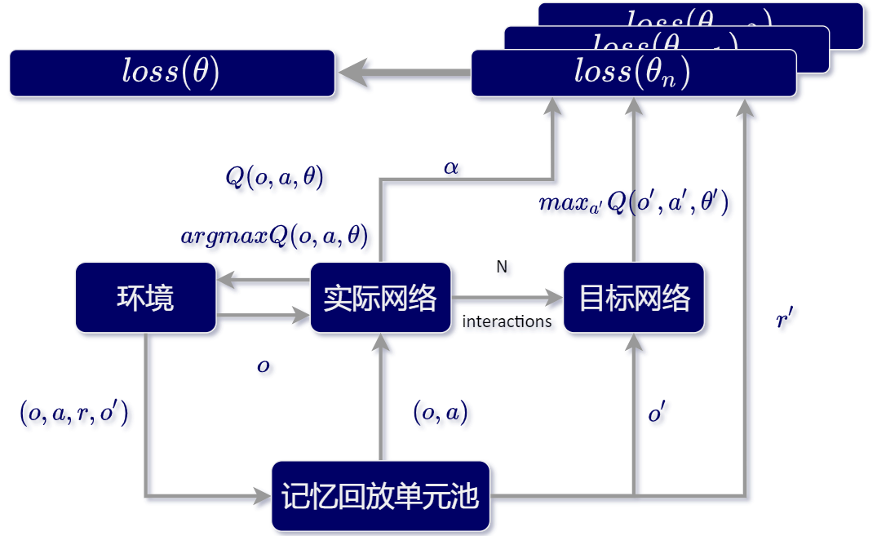
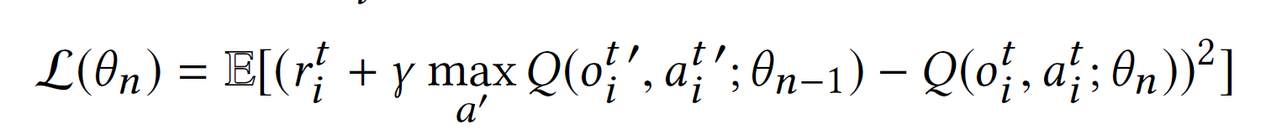
Deep Q Learning
环境基于实际网络做出决策
记忆单元池记录四元组，达到一定数量后用于神经网络训练
N次神经网络训练后将实际网络参数赋予目标网络
联合训练多个intersection的参数，减少计算开销
16
Notes:
注意，ppt上的迭代是对于一个特定的智能体而言的，环境中的智能体运行，给出四元组，放到记忆。。达到一定数量，去神经网络中训练，开始的时候实际网络就是目标网络，然后放到网络中计算lossfunction 更新，使得实际网络的参数更加拟合目标网络，之所以用两个网络是为了使网络可以快速收敛。对于单个lossfucntion的制定是之前和q值一样的表示方法，就是来源于mellman方程。当迭代拟合N个周期，将实际网络的值赋值给神经网络。如果我们单独的训练每一个智能体，就是之前说的individual Rl，我们就很难以考虑周围节点的准确影响，我们真实在神经网络中训练的参数与loss function在本文的建模中是联合的。

Slide 17
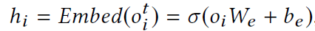
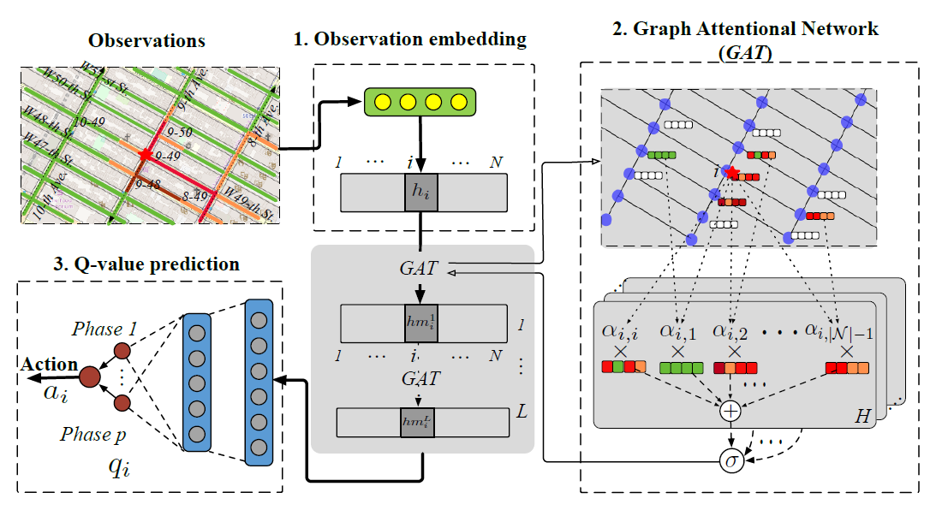
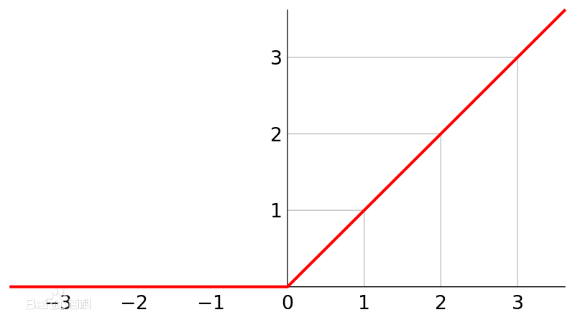
Graph Attention Network
特征提取
ReLU
17
Notes:
而让节点可以关注到lj节点的信息，并进行联合运算则是用的graphattention机制。首先将状态进行建模，node的原始的feature可能不够好用，因此先用至少一层线性层来为每个node计算一个表达能力更强的feature，并使用RELU作为激活函数

Slide 18
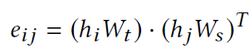
Graph Attention Network
注意力机制
18
Notes:
计算两个邻路口的注意力相关度，刻画注意力矩阵

Slide 19
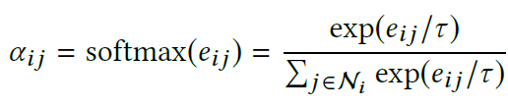
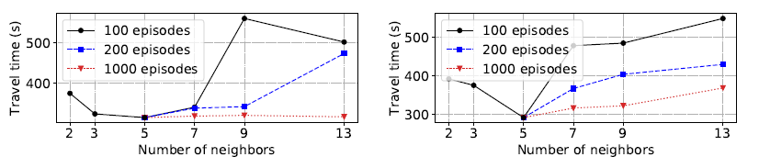
Graph Attention Network
归一化
最优邻居节点个数由实验测得
两种衡量邻节点的方式，距离/层数
19
Notes:
归一化操作（输入映射到0,1上），选择多少个节点，由实验决定，并且有两种不同的选择方式，按照距离与按照层数，注意是包括自己的，发现5个最好。

Slide 20
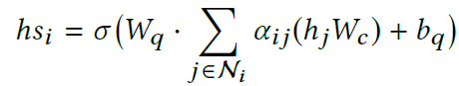
Graph Attention Network
关联邻节点
节点输出feature与与之相邻的所有节点有关，是他们的线性和的非线性激活
Index-free模型
20
Notes:
关联邻节点，节点输出feature与与之相邻的所有节点有关，是他们的线性和的非线性激活，这样sum的表示规避了我们之前说的邻节点的权重的影响，减少了开销，所以称之为index-free，这套表示方式对任意节点适用。

Slide 21
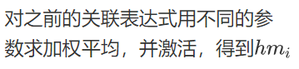
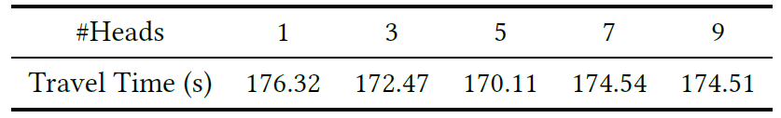
Graph Attention Network
多注意力头机制
21
Notes:
并且换用多头的方式，使得可以关注更多的方向，选择5个头

Slide 22
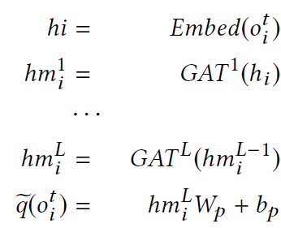
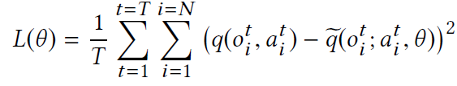
Graph Attention Network
损失函数表达
→
22
Notes:
首先刻画feature，多注意头gat网络，共l个，线性表示q（o），最后是lossfunction的表达式

Slide 23
1
背景
2
模型
3
实验
4
总结
23

Slide 24
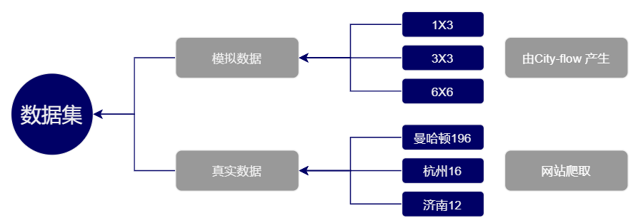
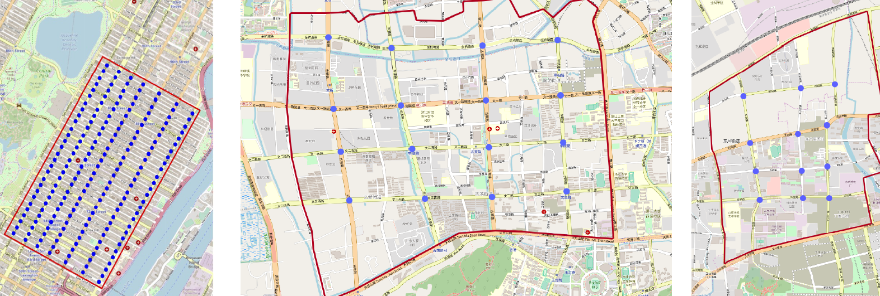
实验数据集
24

Slide 25
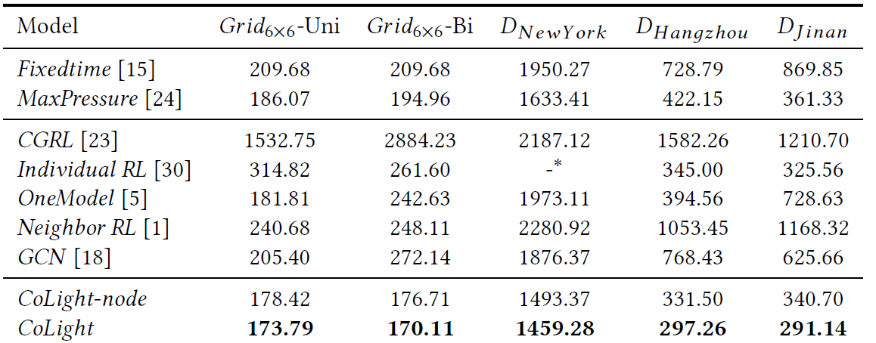
实验结果
Travel Time对比
25
Notes:
两个刻画方式都很好，cgrl单一智能体，应该是由于计算原因，迭代次数不够

Slide 26
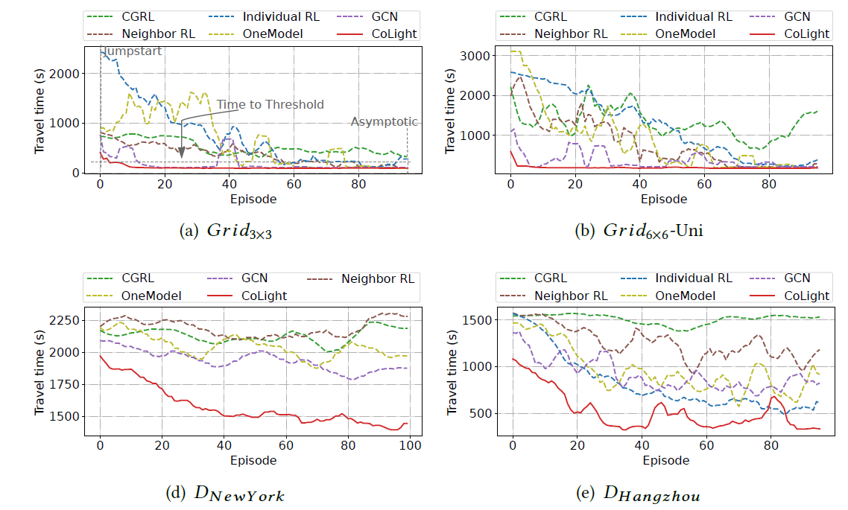
实验结果
收敛性与稳定性
26
Notes:
收敛快，稳定性好

Slide 27
1
背景
2
模型
3
实验
4
总结
27
Notes:
最后，进行一下总结。

Slide 28
总结
背 景
大规模交通信号灯协同控制问题
目标
优化方向：更好地考虑邻节点的影响并减少计算开销
模型
City-Flow、DQN、GAT
创新点
交通仿真建模、GAT：多头注意力机制，Index-free
28

Slide 29
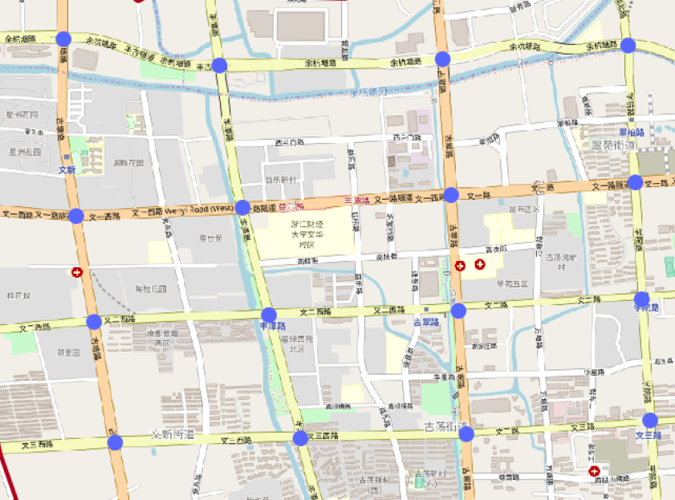
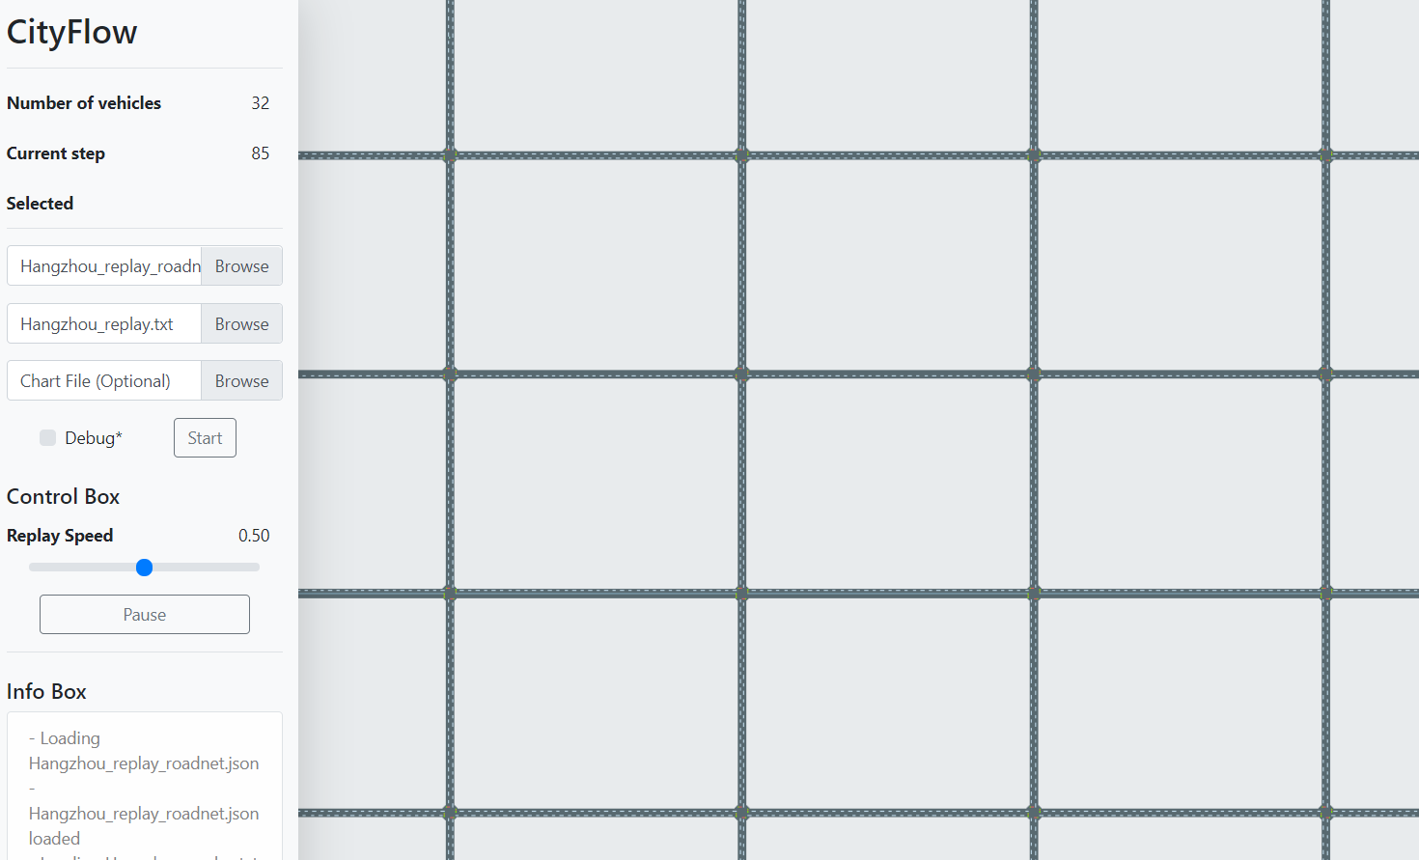
不足
道路网格化
没有用到地图转换器，自己生成道路网格，真实数据仅指是车辆的路径的分布状态已知
29

Slide 30
展望
如何改进City-Flow？
计算速度
影响强化学习成败的两个重要因素
仿真建模
多线程优化
斑马线红绿灯信号
数据存储与表示优化
车辆运行轨迹优化
Marco-CityFlow
避免子结构重复运算
导入地理信息点
分布式计算
增加环境变量
SRTP：面向群智协作的城市路网数据仿真平台设计与实现
29

Slide 31
致谢
谢谢大家！
2020/11/27
30

